Slide 1
Муниципальное бюджетное дошкольное
образовательное учреждение комбинированного вида
Детский сад № 52 «Берёзка», г.о. Мытищи
Критерии независимой оценки качества условий осуществления образовательной деятельности в 2019-2020 учебном году году
МИР ДЕТЕЙ
НАШ МИР
ВИДЕООБЗОР
МБДОУ № 52
«БЕРЁЗКА»
Заведующая МБДОУ № 52 «Берёзка» :
Елена Николаевна Старчикова.

Slide 2
НАИМЕНОВАНИЕ | ИНФОРМАЦИЯ
Полное наименование ДОУ | Муниципальное бюджетное дошкольное образовательное учреждение комбинированного вида детский сад № 52 «Берёзка».
Адрес ДОУ | 141033, Россия, Московская область, городской округ Мытищи, посёлок Пирогово, улица Тимирязева, строение № 4А.
Телефон/Факс ДОУ | - ул. Советская - (495)588-11-21, ул. Тимирязева - (495)609-69-29,ул. Дубки - (495) 588-45-18, (495) 588-41-50
Руководитель ДОУ | Старчикова Елена Николаевна
Учредитель и собственник имущества | муниципальное образование «городской округ Мытищи Московской области». Полномочия Учредителя от имени муниципального образования осуществляет администрация городского округа Мытищи в лице Главы городского округа Мытищи
Государственный статус учреждения | дошкольное образовательное учреждение первой категории
Лицензия | Лицензия – серия 50 Л 01 0003349, регистрационный номер 71470 от 04.04.2014 года.
Информационный сайт . Адрес электронной почты. | dou_52@edu-mytyshi.ru http://mbdou52.edummr.ru/
Режим работы | с 07.00 ч. до 19.00 ч., в режиме пятидневной рабочей недели и 12-часового пребывания воспитанников. Выходные дни: суббота, воскресенье, нерабочие, праздничные дни, установленные законодательством РФ.

Slide 3
Место нахождения образовательной организации, почтовый адрес :
141033, Россия, Московская область, городской округ Мытищи, посёлок Пирогово, улица Тимирязева, строение №4А.
Учреждение располагается в трех отдельно стоящих зданиях
по следующим адресам:
1. 141033, Россия, Московская область, городской округ Мытищи, город Мытищи, микрорайон Посёлок Пироговский, улица Советская, строение №14;
2.141033, Россия, Московская область, городской округ Мытищи, посёлок Пирогово, улица Тимирязева, строение №4А;
3.141034, Россия, Московская область, городской округ Мытищи, посёлок Здравница, улица Дубки, строение №4.

Slide 4
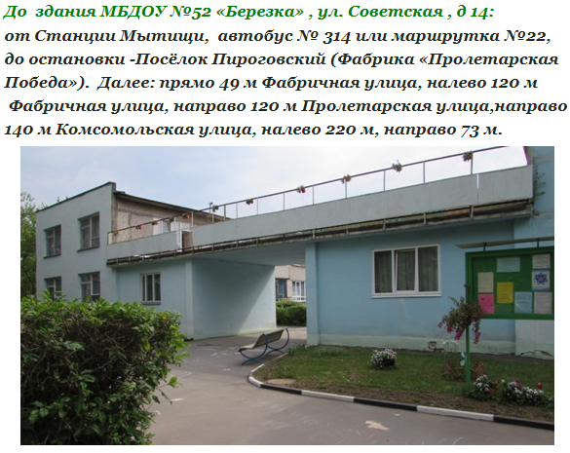
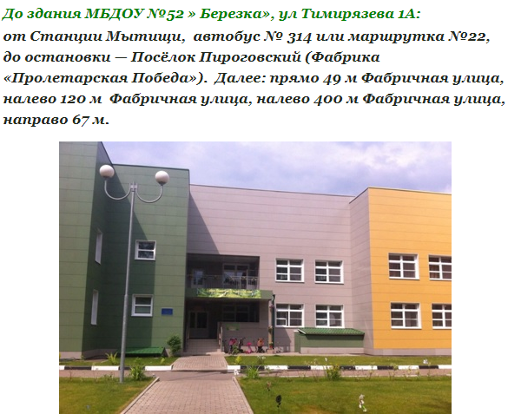
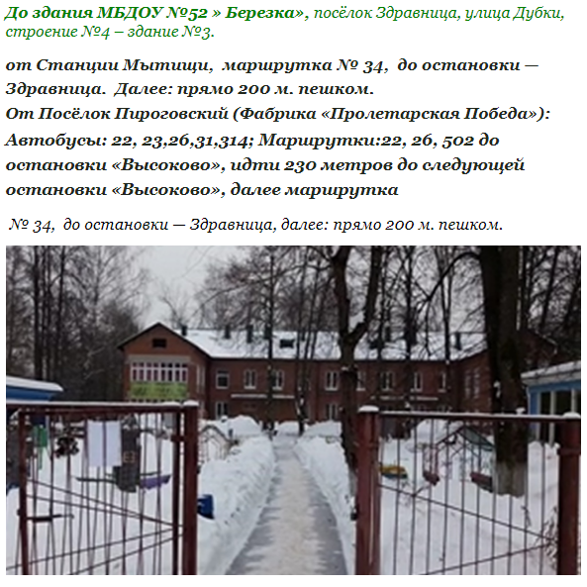
ПУТИ СЛЕДОВАНИЯ ДО ЗДАНИЙ МБДОУ

Slide 5
СВЕДЕНИЯ ОБ ОБРАЗОВАТЕЛЬНОЙ ОРГАНИЗАЦИИ
Сведения об образовательной организации
Основные сведения
Структура и органы управления образовательной организацией
Документы
Образование
Образовательные стандарты
Руководство. Педагогический состав
Материально-техническое обеспечение и оснащенность образовательного процесса
Стипендии и иные виды материальной поддержки
Платные образовательные услуги
Финансово-хозяйственная деятельность
Вакантные места для приема (перевода)
(нажмите по названию и пройдите по ссылке)

Slide 6
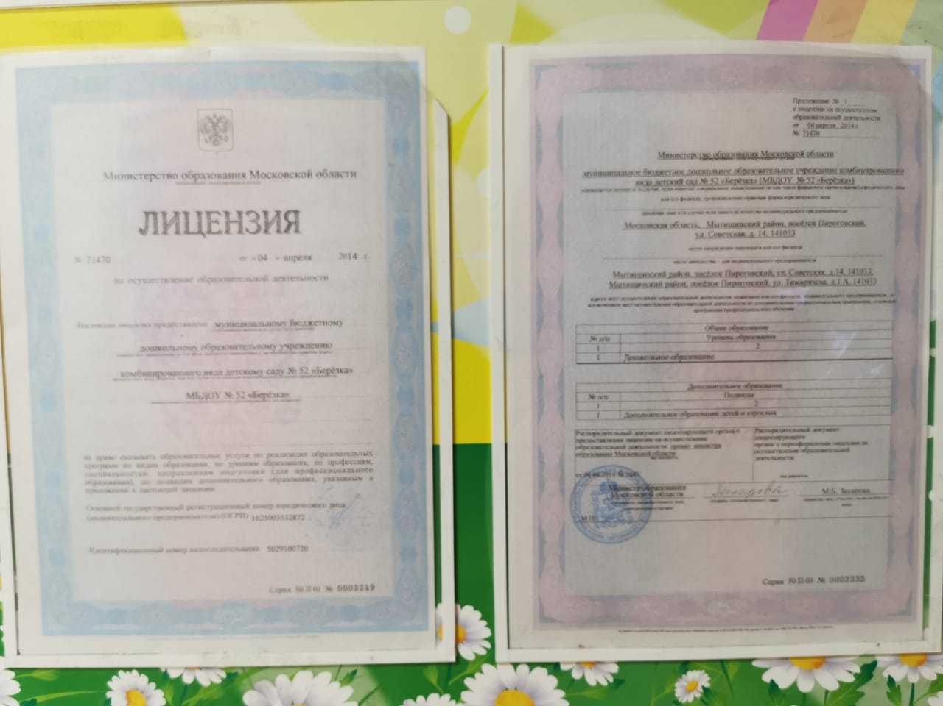
ОТКРЫТОСТЬ И ДОСТУПНОСТЬ ИНФОРМАЦИИ ОБ ОБРАЗОВАТЕЛЬНОЙ ОРГАНИЗАЦИИ
h
http://mbdou52.edummr.ru

Slide 7
ДОКУМЕНТАЦИЯ
Устав МБДОУ
Лицензия МБДОУ
Свидетельство о регистрации
План финансово-хозяйственной деятельности
Режим дня
Режим занятий воспитанников
Локальные нормативные акты
Отчет о результатах самообследования
Результаты проверок
Иные документы
Платные услуги
Родительская плата
Предписания органов, осуществляющих гос. контроль
Положения
(нажмите по названию и пройдите по ссылке)

Slide 8
Для прозрачности и открытости все планы финансово-хозяйственной
деятельности, отчеты о выполнении планов, размещены на сайте МБДОУ : http://mbdou52.edummr.ru
ПЛАН ФИНАНСОВО-
ХОЗЯЙСТВЕННОЙ
ДЕЯТЕЛЬНОСТИ
МУНИЦИПАЛЬНОЕ
ЗАДАНИЕ
РОДИТЕЛЬСКАЯ
ПЛАТА
ФИНАНСОВЫЕ
РЕСУРСЫ
и
ИХ ИСПОЛЬЗОВАНИЕ
ОКАЗАНИЕ
ПЛАТНЫХ ОБРАЗОВАТЕЛЬНЫХ УСЛУГ
НАБОР
И
ПРАВИЛА ПРИЕМА
В соответствии с Постановлением Администрации городского округа Мытищи от 11.08.2016 года №3185 «Об утверждении Порядка расчёта, взимания и использования родительской платы…..». Льготы для отдельных категорий воспитанников: многодетные семьи-50%, под опекой -100%, ребенок инвалид-100%, дети, один из родителей которых является инвалидом-50%

Slide 9
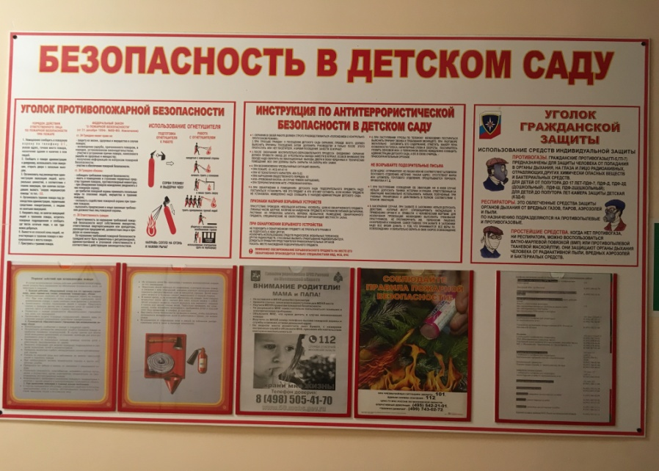
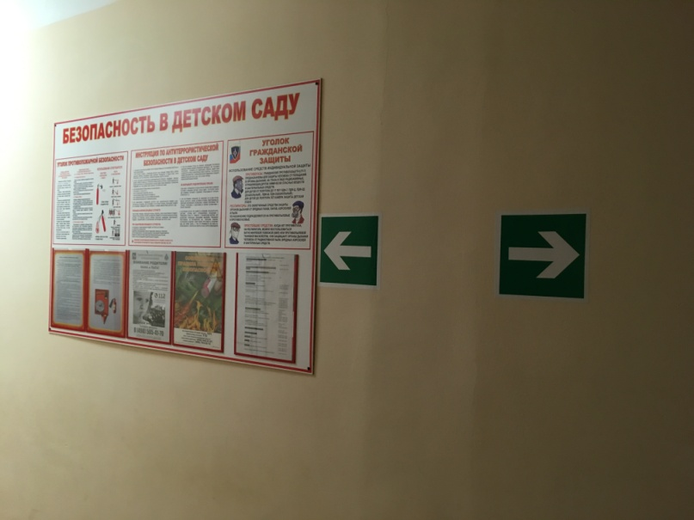
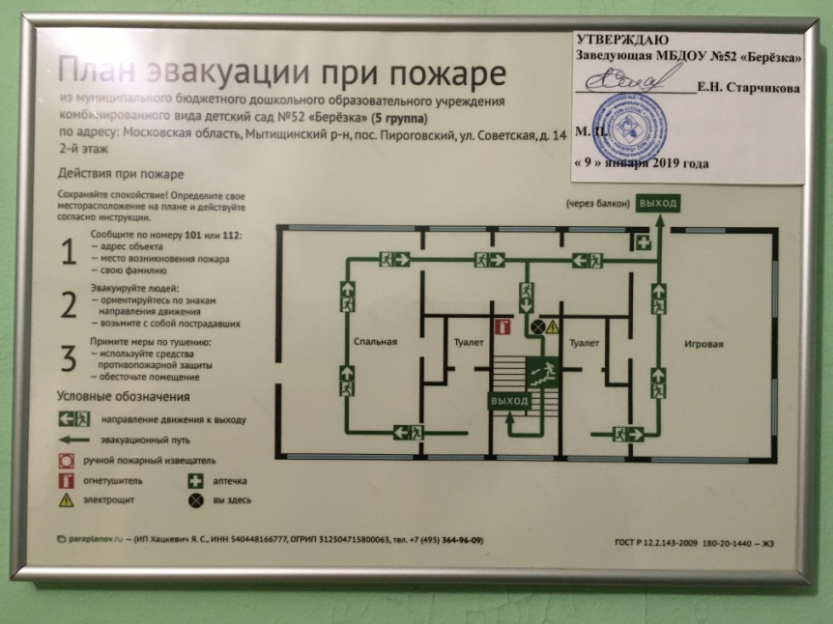
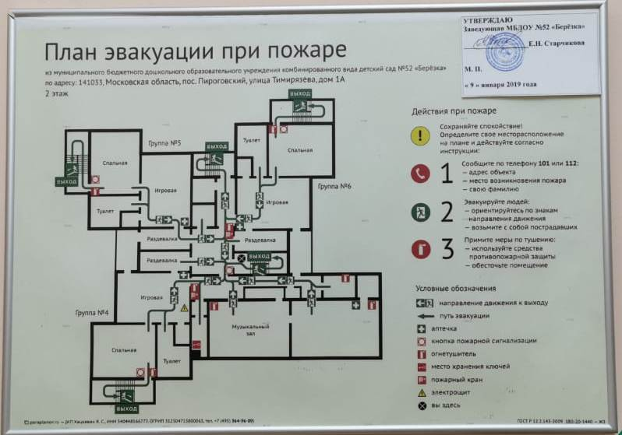
БЕЗОПАСНОСТЬ
ПОСЕЩЕНИЕ
ПОЖАРНОЙ
ЧАСТИ
http://mbdou52.edummr.ru/?page_id=58

Slide 10
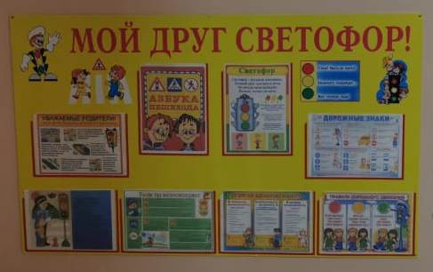
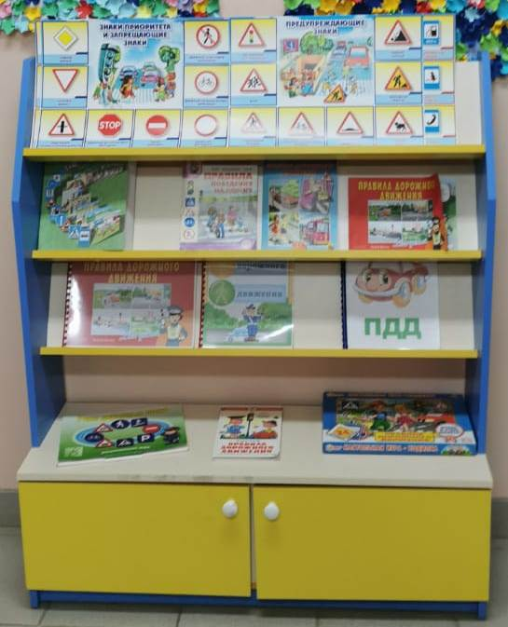
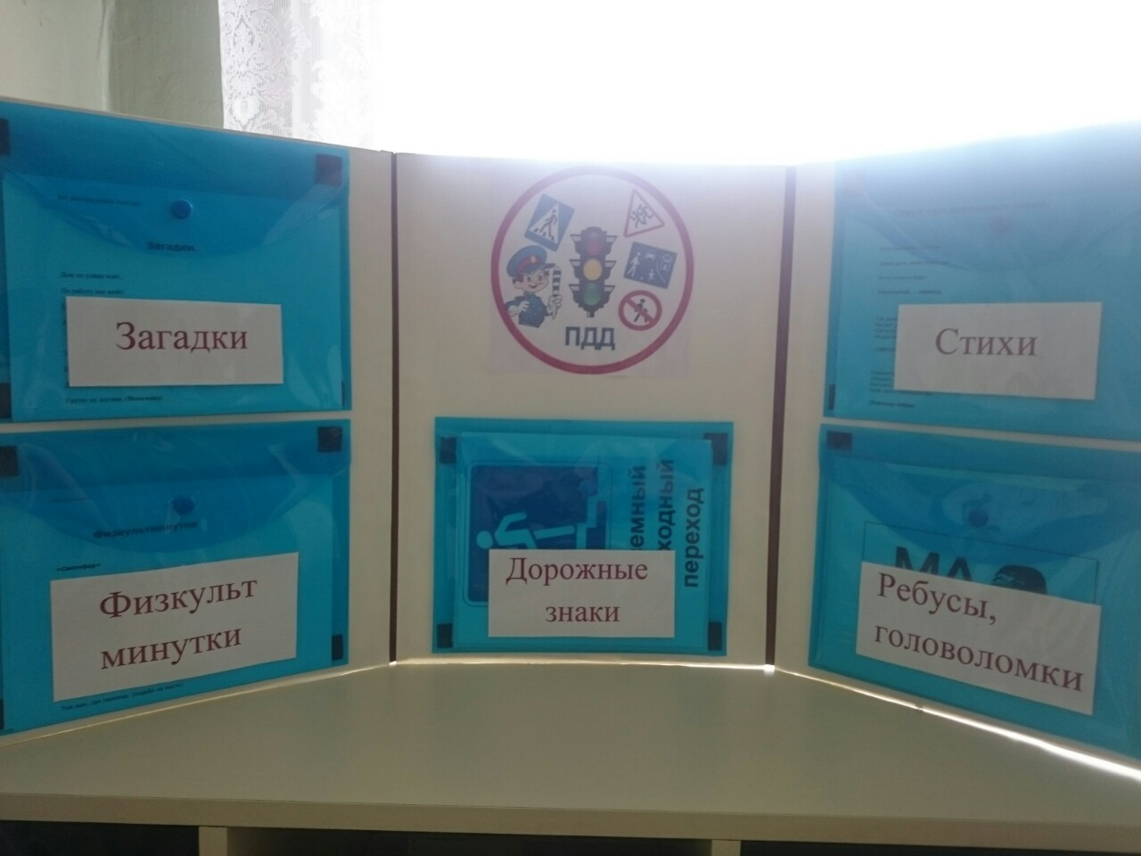

Slide 11
РЕЗУЛЬТАТЫ ОЗДОРОВИТЕЛЬНОЙ РАБОТЫ
Для эффективной организации оздоровительных и профилактических мероприятий в ДОУ разработана и реализуется программа «Здоровье» основной целью которой является укрепление физического и психического здоровья детей, формирование основ здорового образа жизни, культурно-гигиенических навыков, эмоциональное благополучие каждого ребенка.
С целью укрепления здоровья детей организованы следующие оздоровительные и профилактические мероприятия:
Сбалансированное детское питание;
Соблюдение температурного режима, влажности в течение дня;
Правильная организация прогулки и её длительность, режимных моментов;
Соблюдение сезонности в одежде во время прогулок с учётом индивидуального состояния здоровья детей;
Облегчённая одежда детей во время нахождения в помещении ДОУ;
Дневной сон в трусах и майках в группах младшего и среднего дошкольного возраста, сон без маек в группах старшего дошкольного возраста.
Пробуждающая гимнастика после сна.
Закаливающие мероприятия - босохождение из спальни в групповую комнату, мытьё прохладной водой рук до локтя, полоскание рта прохладной кипяченой водой, солнечные и воздушные ванны;
Дыхательная, зрительная, ортопедическая гимнастики в образовательной деятельности и режимных моментах;
Чередование смены деятельности для профилактики утомления.
В целях здоровьесбережения, профилактики ГРИППА, простудных и вирусных заболеваний проводится следующая работа:
-проведение фитонцидотерапии (орошение воздуха фитонцидами чеснока, лимона, апельсина, добавление чеснока в первое блюдо);
- обработка групповых помещений и спален кварцевыми лампами;
- проведение влажная уборка с применением дезсредств;
- проведение оперативного контроля санитарного состояния помещений, соблюдения воздушно-теплового режима, организации питания детей;
- проведение работы по включению в образовательный процесс здоровьесберегающих технологий;
- проведение тематических мероприятий - День здоровья «Твое здоровье – твое богатство», Неделя здоровья, спортивные праздники и развлечения с участием родителей;
внедрение программы «Разговор о правильном
питании» в подготовительных группах;
проведение занятий по з
доровьесбережению и здоровьесохранения.

Slide 13
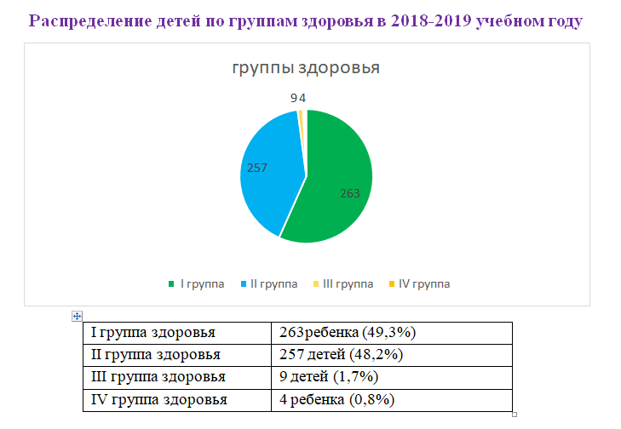
Незначительные тенденции к повышению заболеваемости за последние 3 года объясняются: увеличением списочного состава воспитанников, боязнью некоторых родителей закаливающих процедур и профилактических мероприятий, увеличением количества детей с отказами от профилактических прививок, а также приходом в детский сад ослабленных с рождения детей.

Slide 14
ИНФОРМАЦИЯ ДЛЯ РОДИТЕЛЕЙ
О БЕЗОПАСНОСТИ, ЗДОРОВЬЕСБЕРЕЖЕНИИ, ПЕРСОНАЛЬНЫХ ДАННЫХ
БЕЗОПАСНОСТЬ НА ДОРОГЕ
http://mbdou52.edummr.ru/?page_id=1078
ПРОФИЛАКТИКА ОРВИ И ГРИППА
http://mbdou52.edummr.ru/?page_id=1378
ПРОФИЛАКТИКА БЕШЕНСТВА
http://mbdou52.edummr.ru/?page_id=2826
ПОЖАРНАЯ БЕЗОПАСНОСТЬ
http://mbdou52.edummr.ru/?page_id=3926
ПРОТИВОПРАВНЫЙ КОНТЕНТ
http://mbdou52.edummr.ru/?page_id=5332
ПЕРСОНАЛЬНЫЕ ДАННЫЕ. ДЕТИ.
http://mbdou52.edummr.ru/?page_id=7162

Slide 15
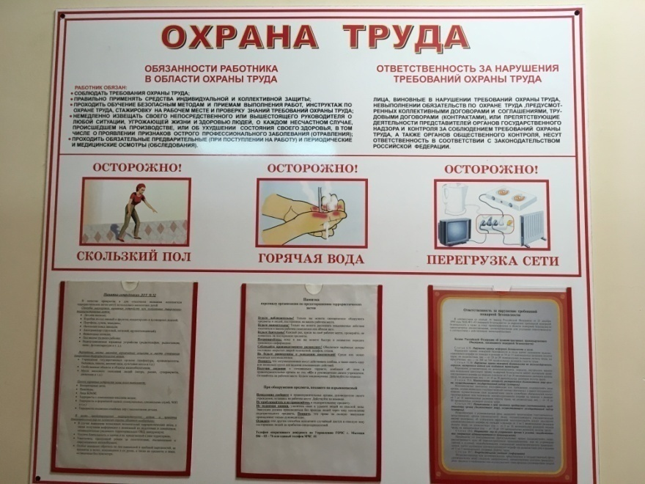
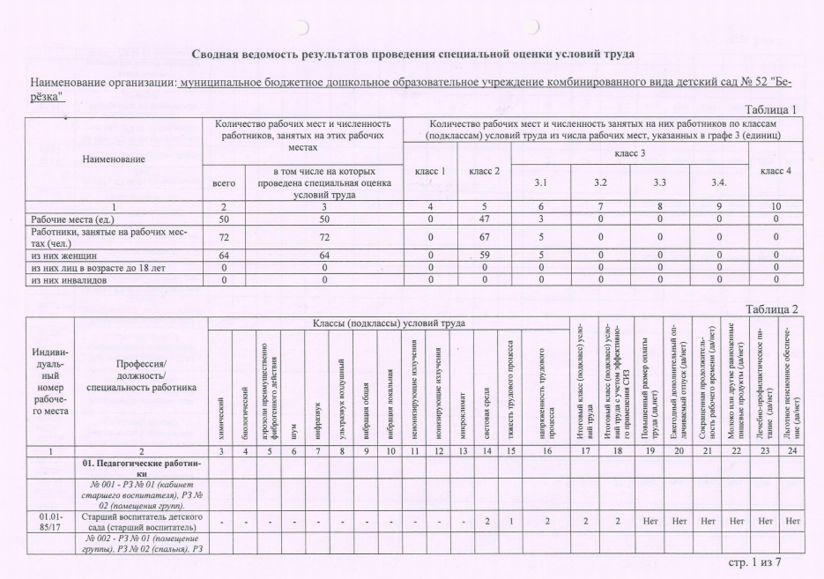
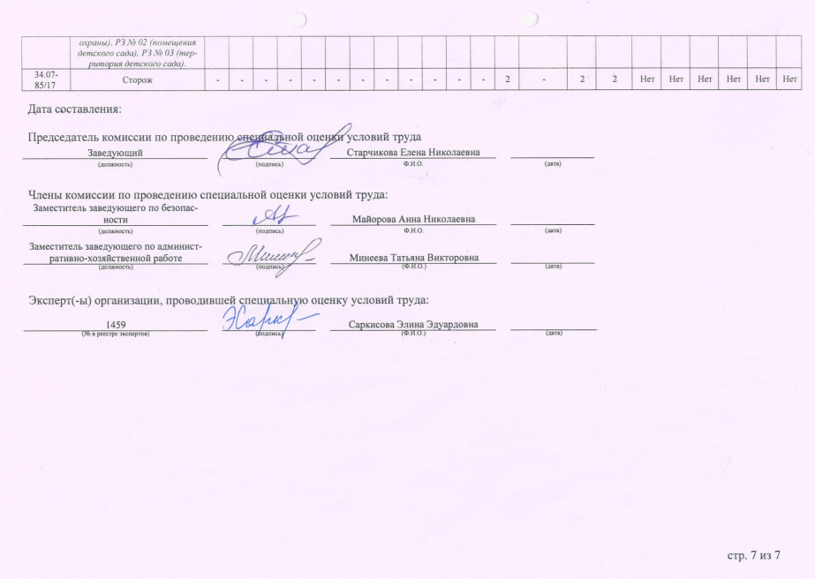
Защита персональных данных сотрудников
ОХРАНА ТРУДА
http://mbdou52.edummr.ru/?page_id=7162
ОЦЕНКА УСЛОВИЙ ТРУДА
ПОЛНАЯ ВЕРСИЯ ДОКУМЕНТА
http://mbdou52.edummr.ru/?page_id=1586

Slide 16
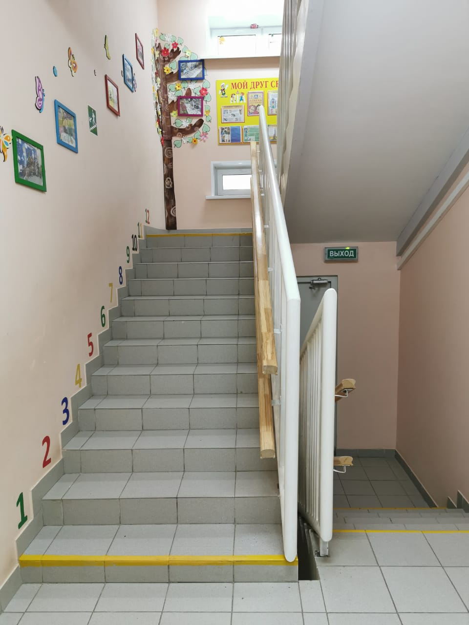
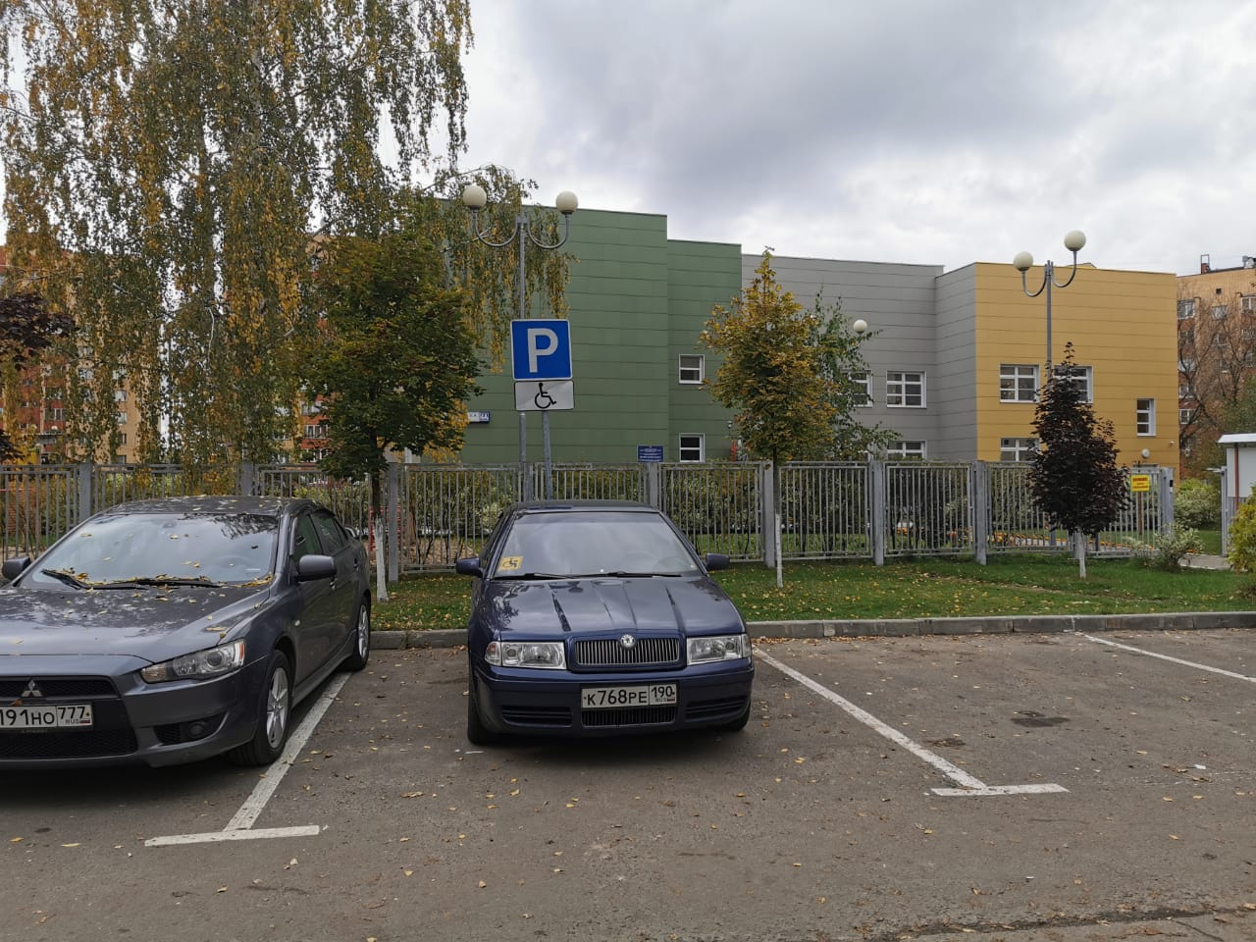
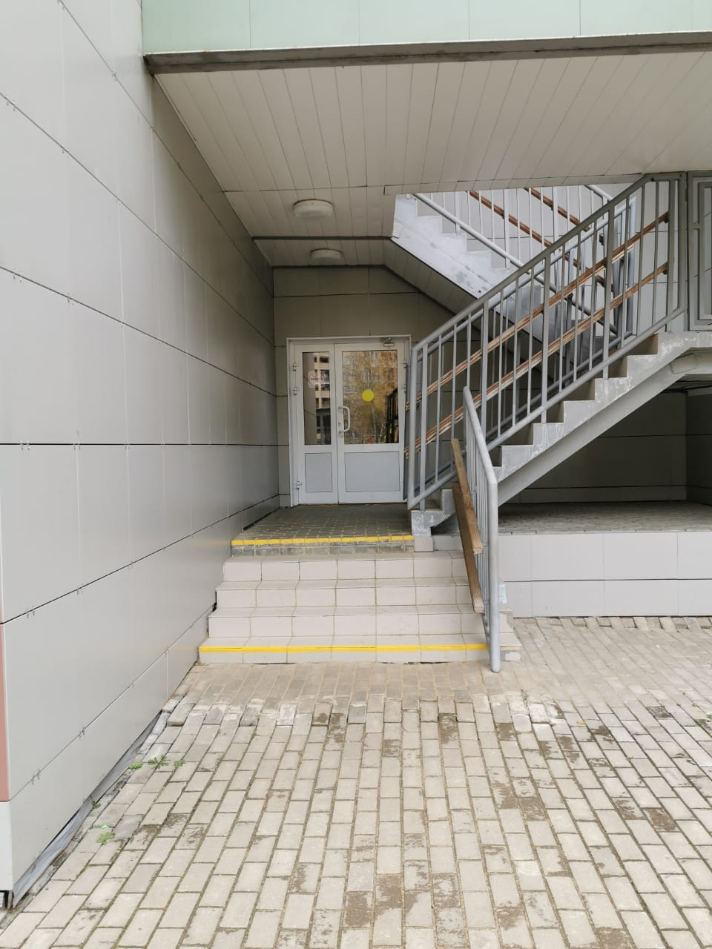

Slide 17
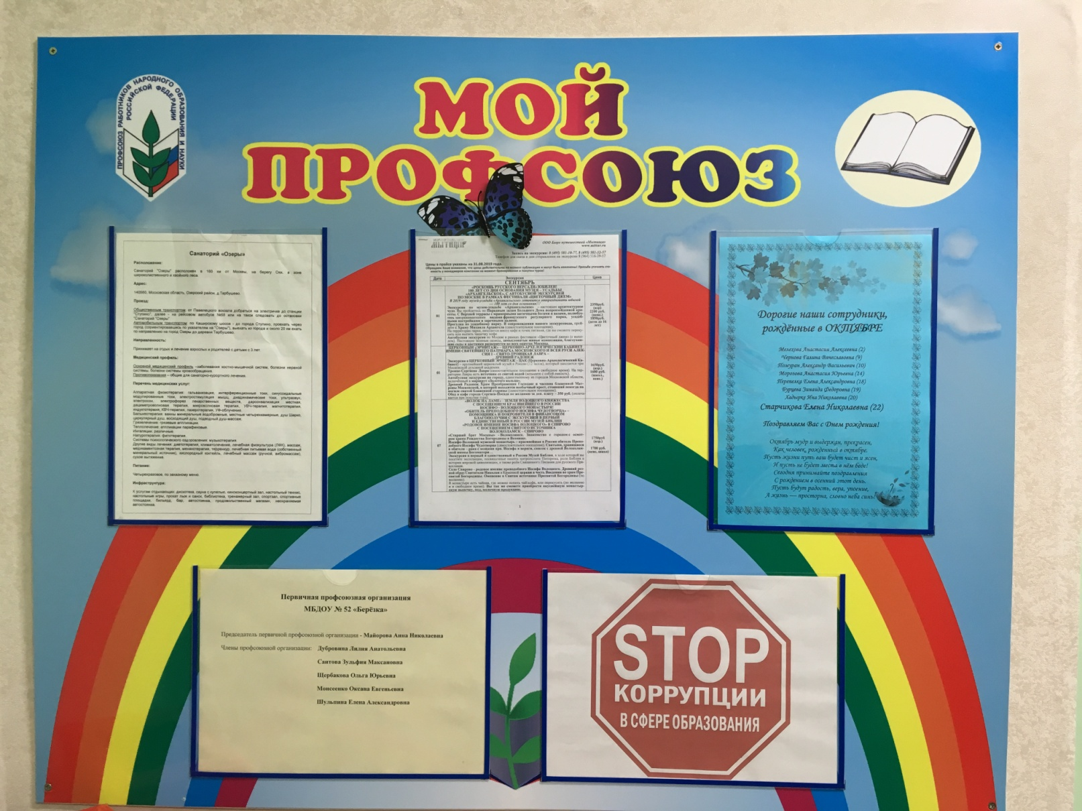
http://mbdou52.edummr.ru/?page_id=3127

Slide 18
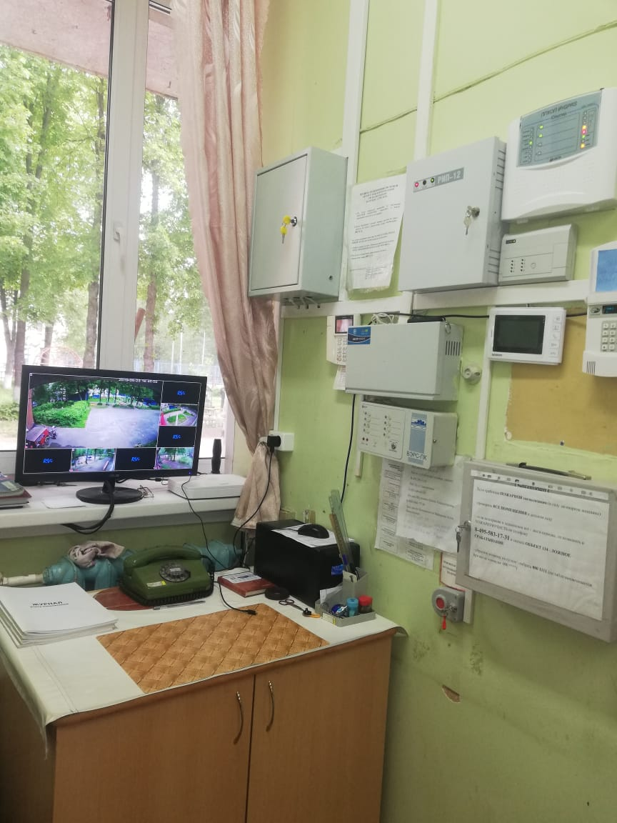
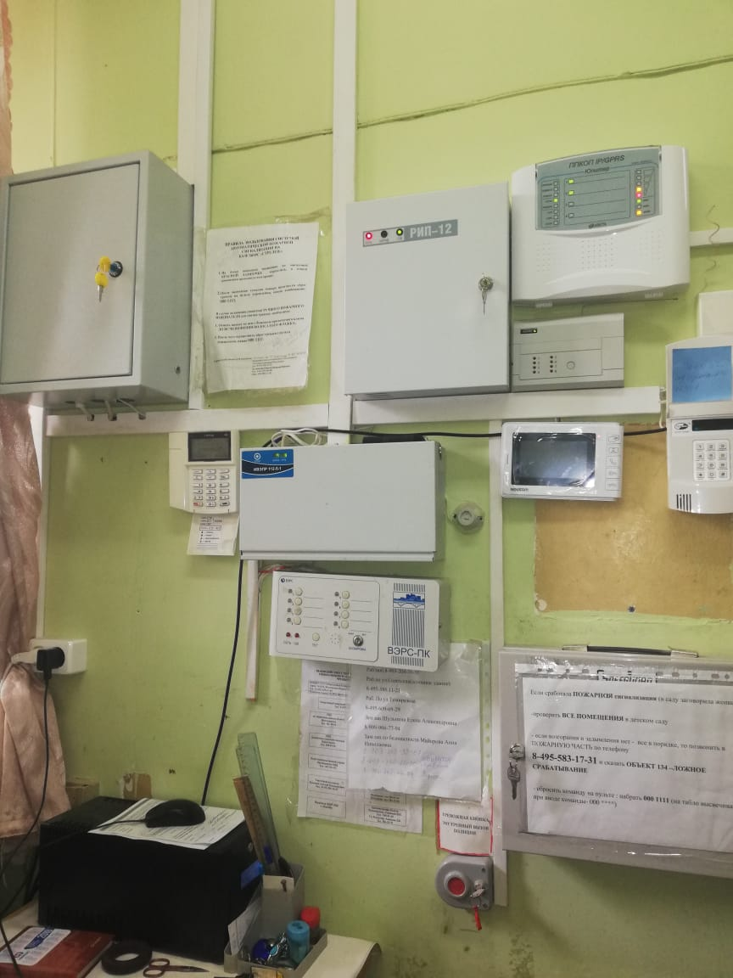
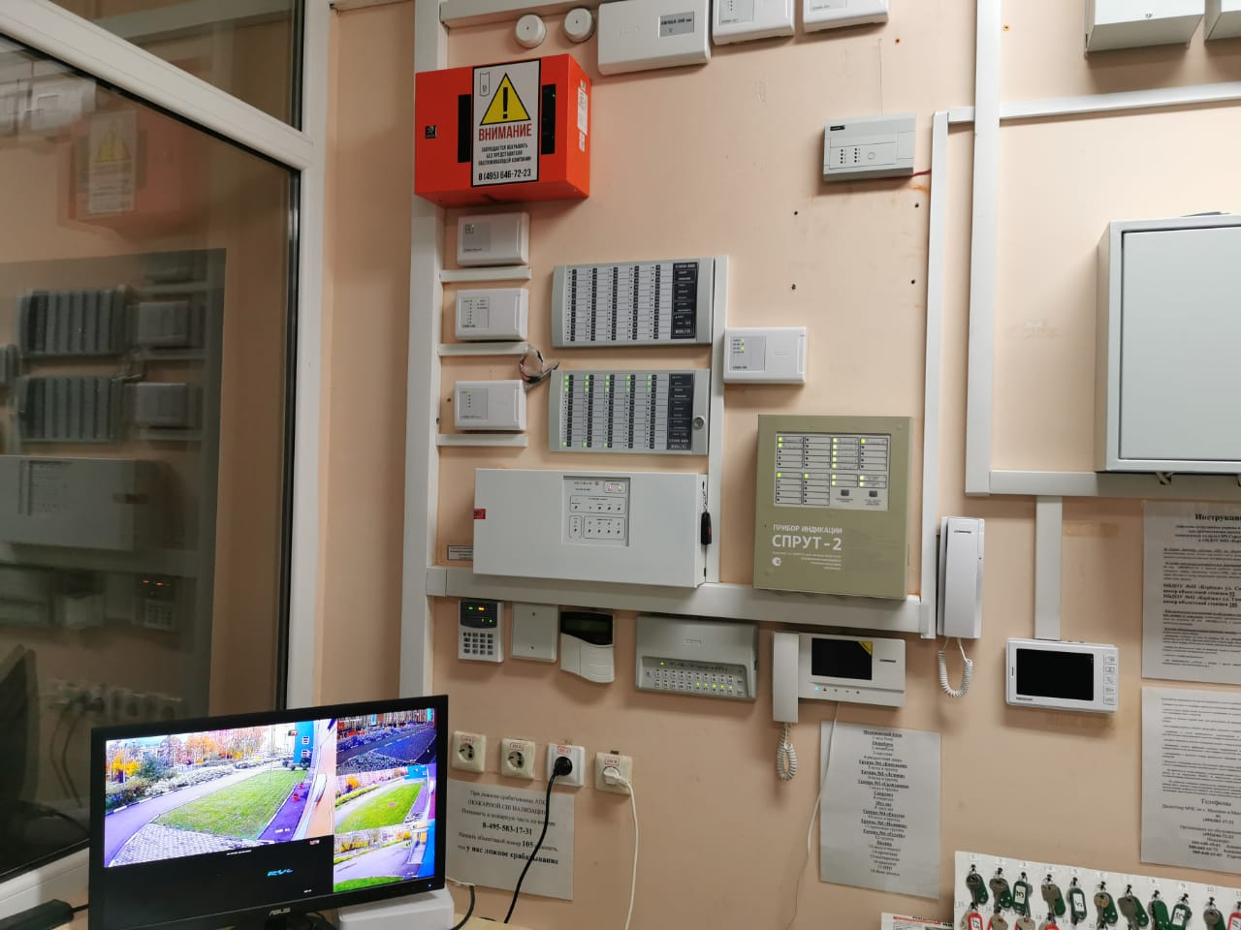
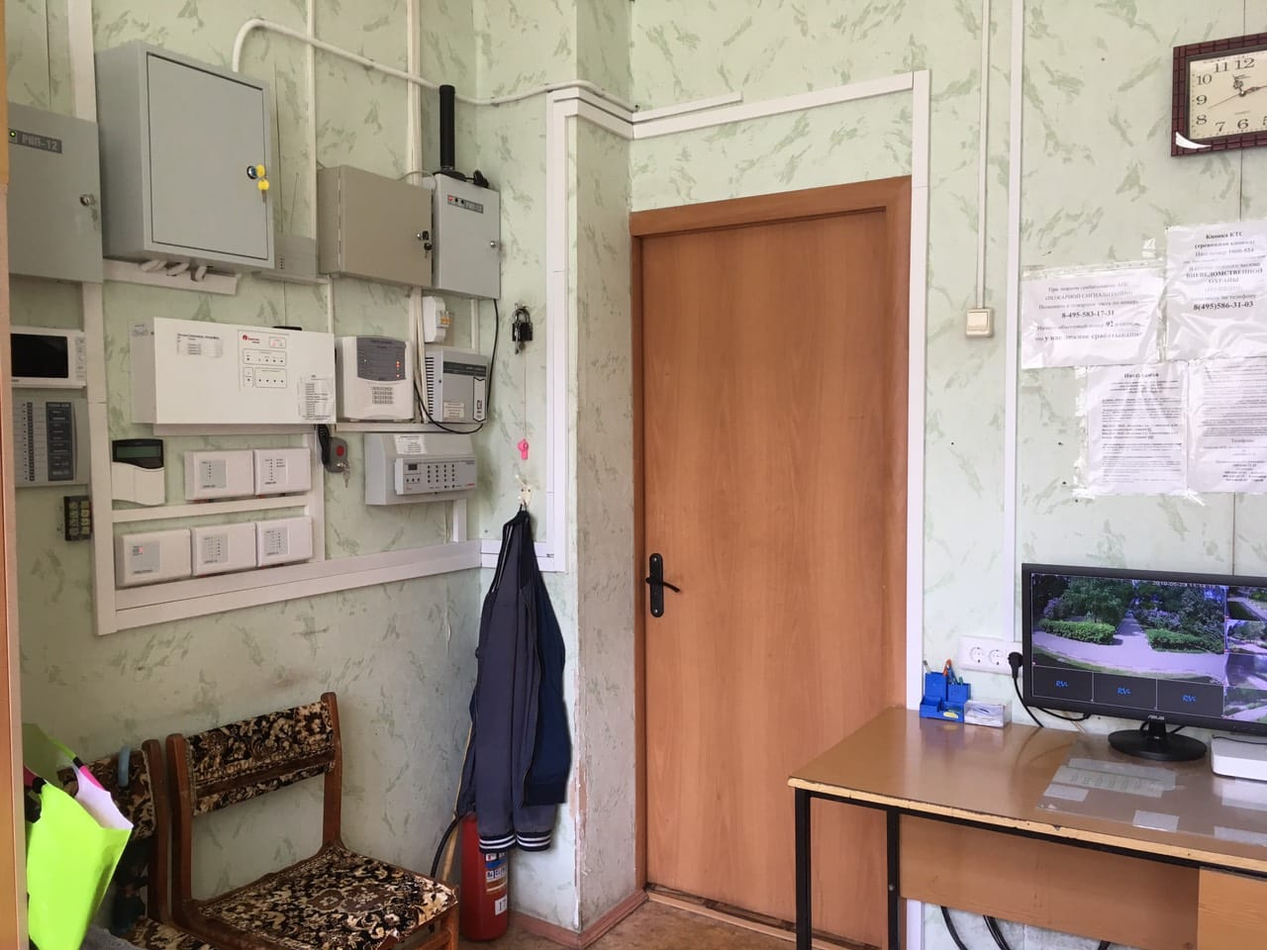
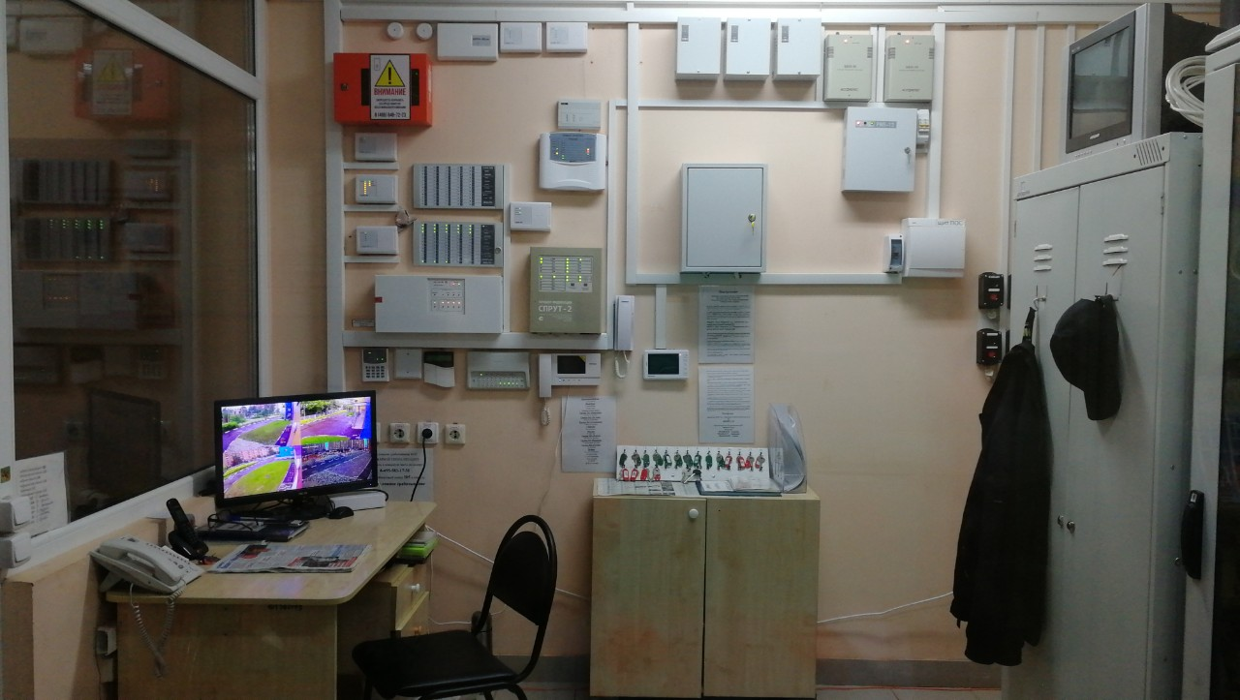
ОБОРУДОВАННОЕ МЕСТО ДЛЯ ОХРАНЫ: ООО ЧОП «АРСЕНАЛ»

Slide 19
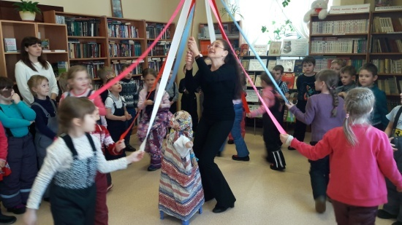
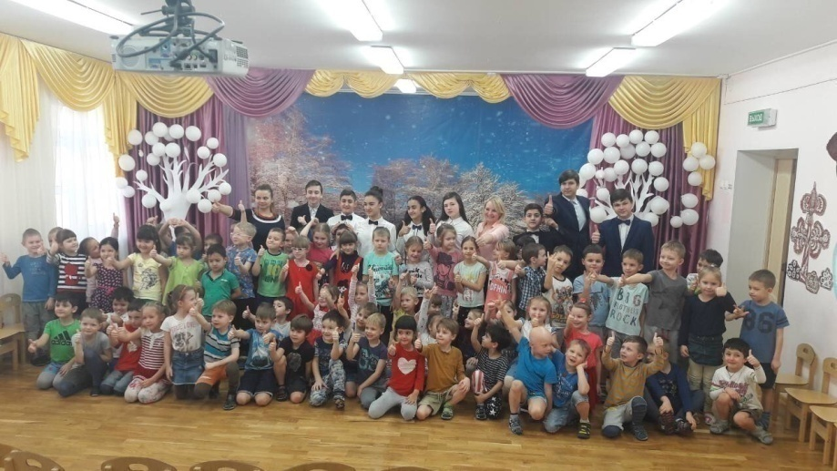
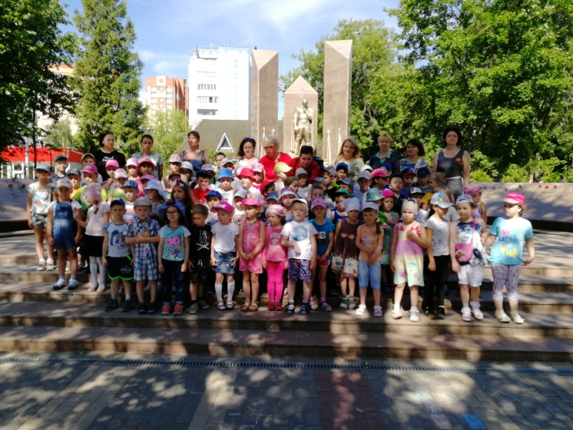
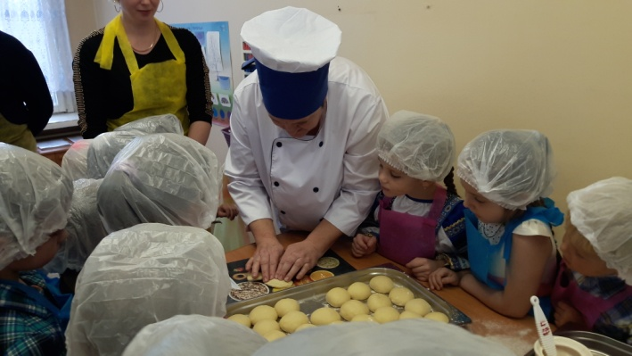
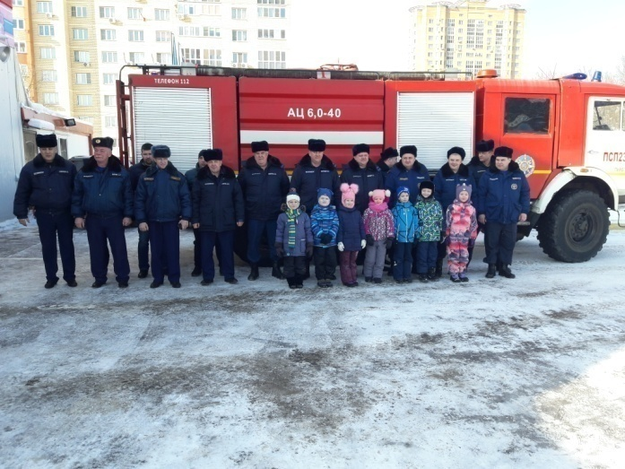
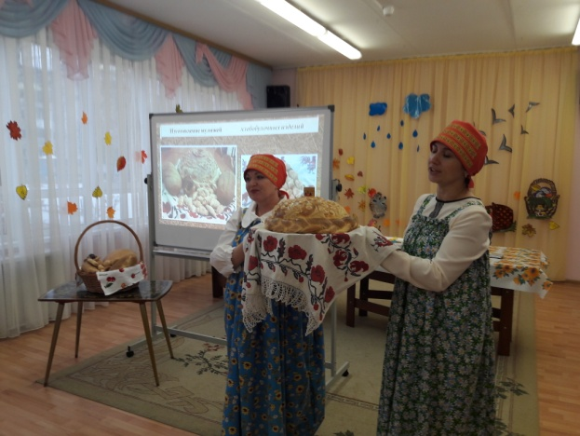
Социальная активность Учреждения. Взаимодействие с социальными партнерами
Для повышения качества воспитательно-образовательного процесса и реализации годовых задач детский сад
сотрудничает с окружающим социумом. Цели взаимодействия способствуют разностороннему развитию воспитанников.
МБДОУ № 52 «Берёзка» тесно сотрудничает с социальными объектами, объектами образования, культуры, искусства и библиотечного обслуживания.

Slide 20
Комфортность условий образовательной деятельности
Наличие комфортных условий для образовательной деятельности:
-наличие комфортной зоны отдыха (ожидания), оборудованной соответствующей мебелью;
-наличие и понятность навигации внутри образовательной организации; - наличие и доступность питьевой воды;
- наличие и доступность санитарно-гигиенических помещений;
санитарное состояние помещений образовательной организации;
транспортная доступность (возможность доехать до образовательной организации на общественном транспорте, наличие парковки);
доступность записи на получение консультации (по телефону, на официальном сайте образовательной организации в сети "Интернет", посредством Единого портала государственных и муниципальных услуг, при личном посещении образовательной организации)

Slide 21
ОСОБЕННОСТИ ОБРАЗОВАТЕЛЬНОГО ПРОЦЕССА
Учреждение руководствуется в своей работе основной общеобразовательной программой дошкольного образования «От рождения дот школы» под редакцией Н.Е. Вераксы, Т.С. Комаровой, М.А. Васильевой.
Учреждение оказывает образовательные услуги, которые определяются возможностями,
интересами, потребностями дошкольников и запросами родителей.
В ДОУ организовано бесплатное дополнительное образование. Бесплатным дополнительным образованием охвачено – 461 ребенок от 2 до 7 лет, что составляет 88% от общего количества детей.
ЧИСЛЕННОСТЬ ВОСПИТНАННИКОВ В ТРЕХ ЗДАНИЯХ ДОУ
Учреждение оказывает дополнительные платные образовательные услуги.
Дополнительным образованием на платной основе в 2018-2019 учебном году было охвачено –280 воспитанников ДОУ, что составляет 53% от общего количества детей.
В ДОУ реализуется региональный инновационный проект «ТЕЛЕклуб»

Slide 22
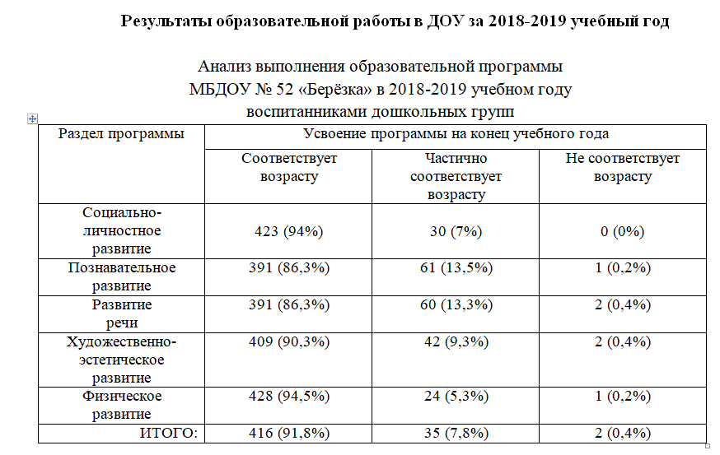

Slide 23
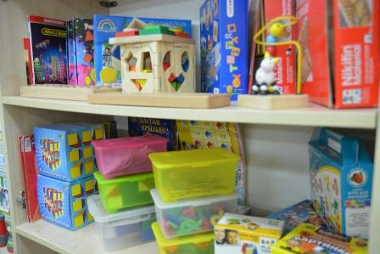
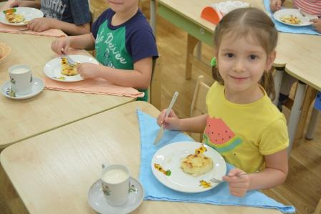
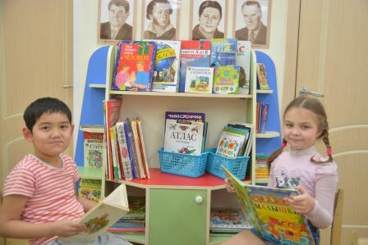
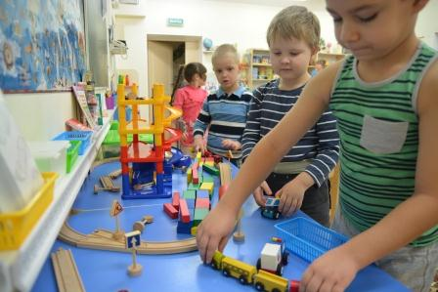
УСЛОВИЯ ОСУЩЕСТВЛЕНИЯ ОБРАЗОВАТЕЛЬНОГО ПОЦЕССА
Все групповые помещения оборудованы современной игровой
и функциональной мебелью, создана отличная развивающая среда
для разных видов деятельности детей в соответствии с их возрастом.
Дети имеют возможность играть в различные игры, рисовать,
лепить, ухаживать за растениями,
конструировать, экспериментировать, общаться друг с другом.
В детском саду организовано 4-х разовое питание.
Медицинское обслуживание детского сада осуществляет ГБУЗ МО МГКБ Поликлиническое отделение № 2, педиатрическое отделение- врач-педиатр Тищенко Лилия Викторовна, медицинские сестры : Кондратьева Татьяна Владимировна, Зимина Яна Романовна .

Slide 24
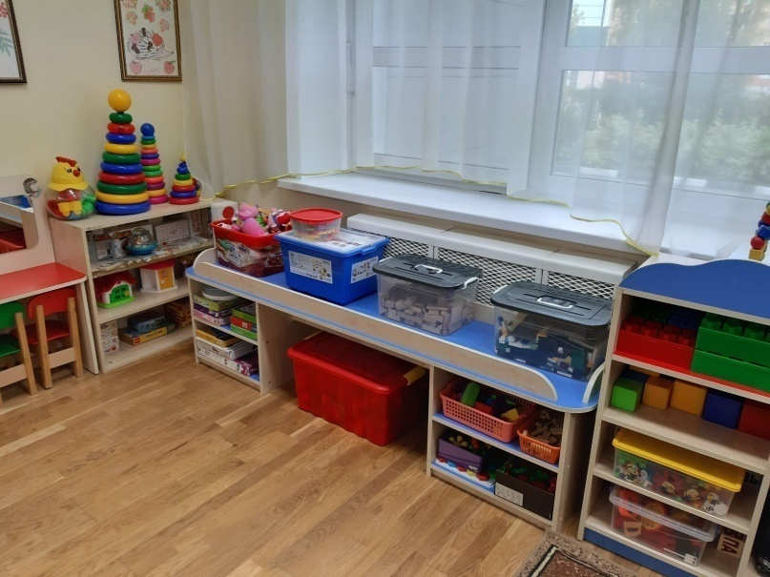
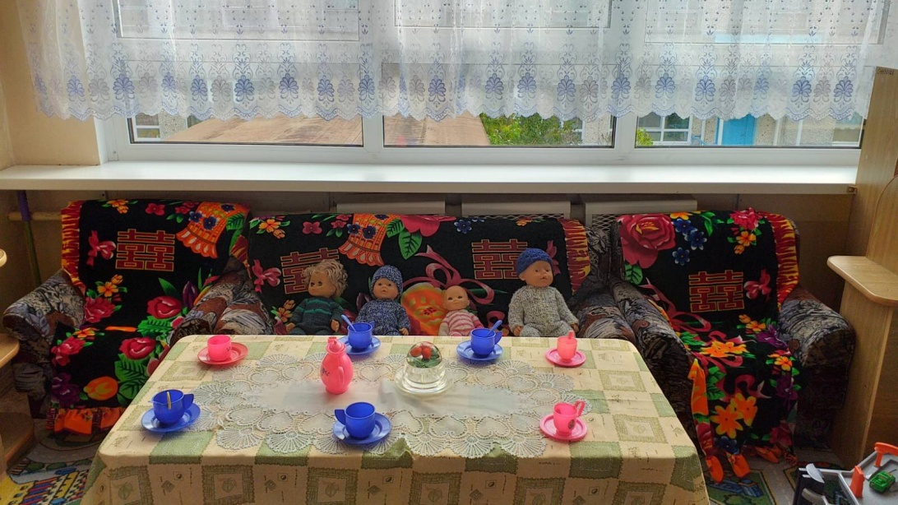
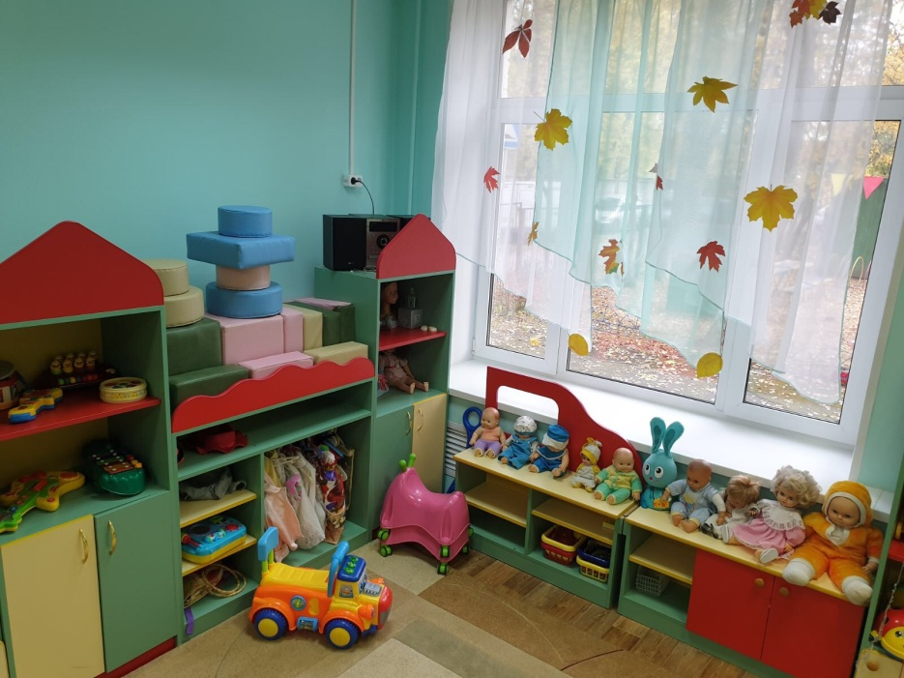
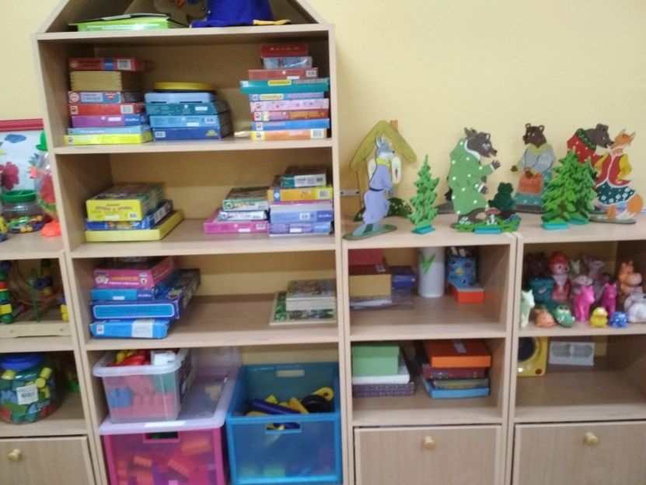
РАЗВИВАЮЩАЯ ПРЕДМЕТНО-ПРОСТРАНСТВЕННАЯ СРЕДА

Slide 25
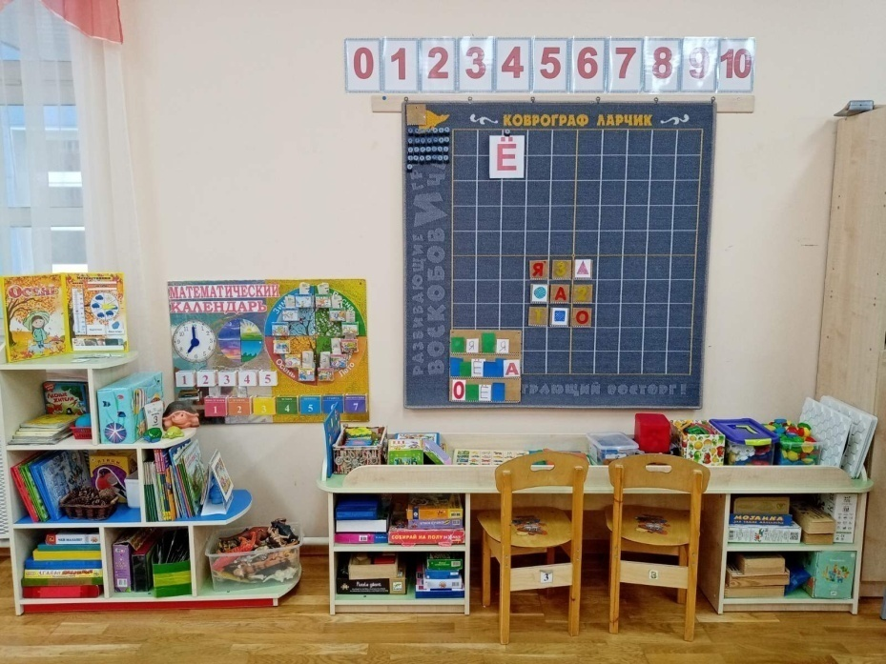
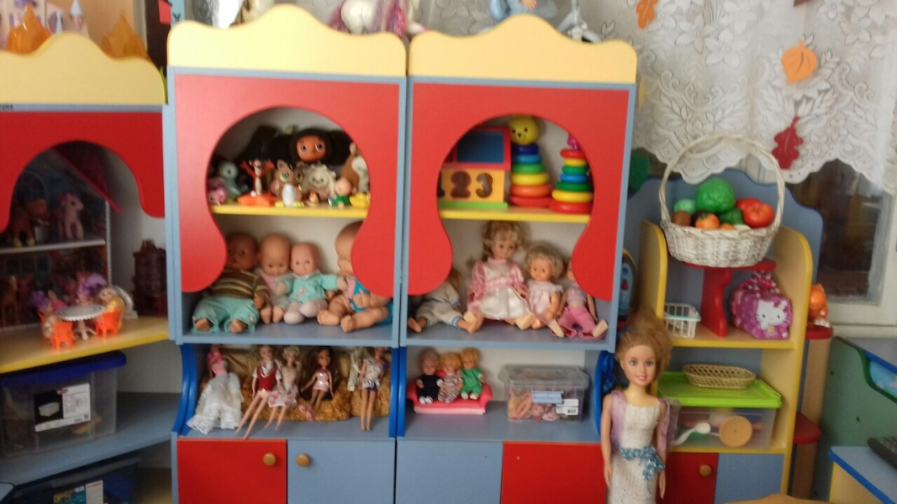
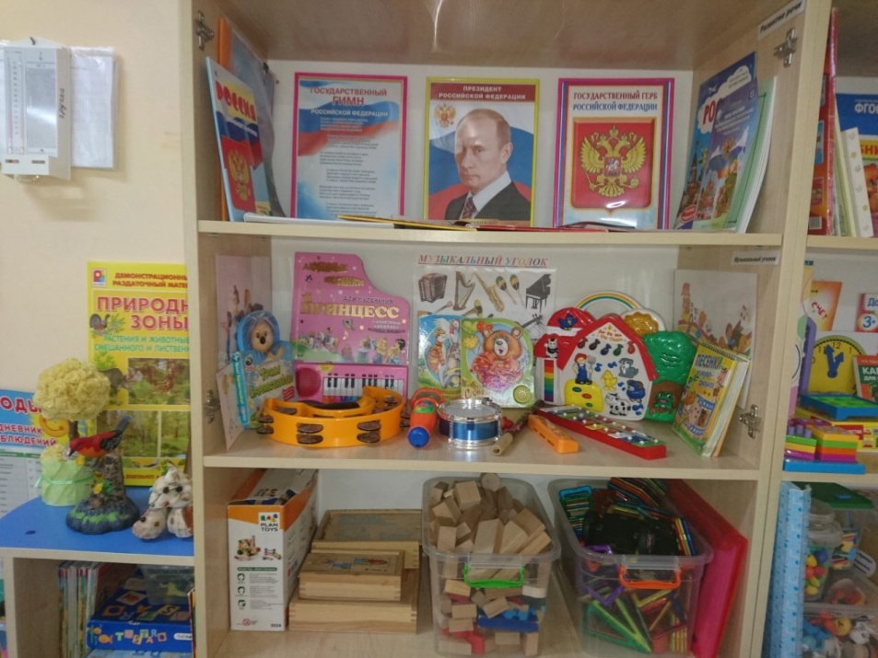
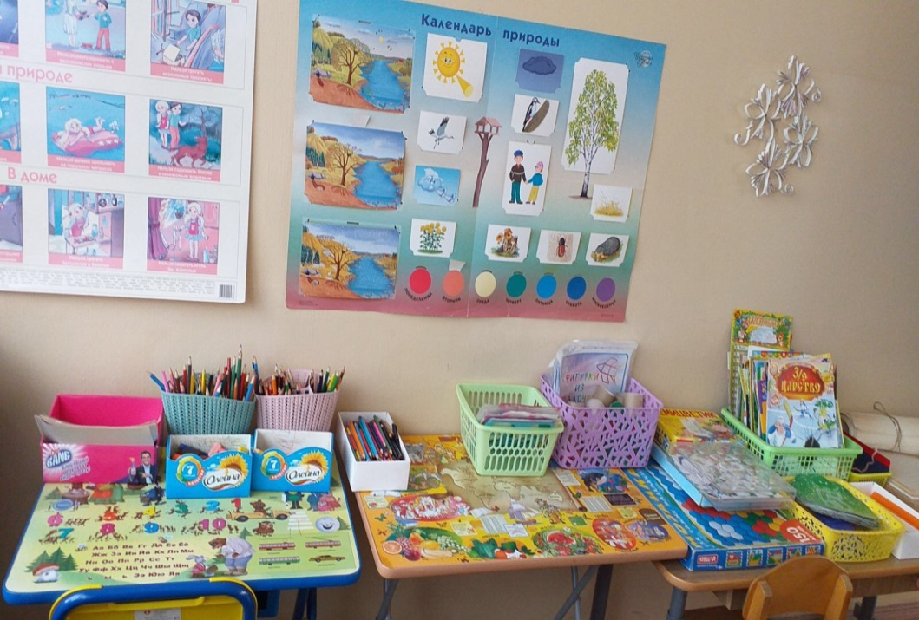

Slide 26
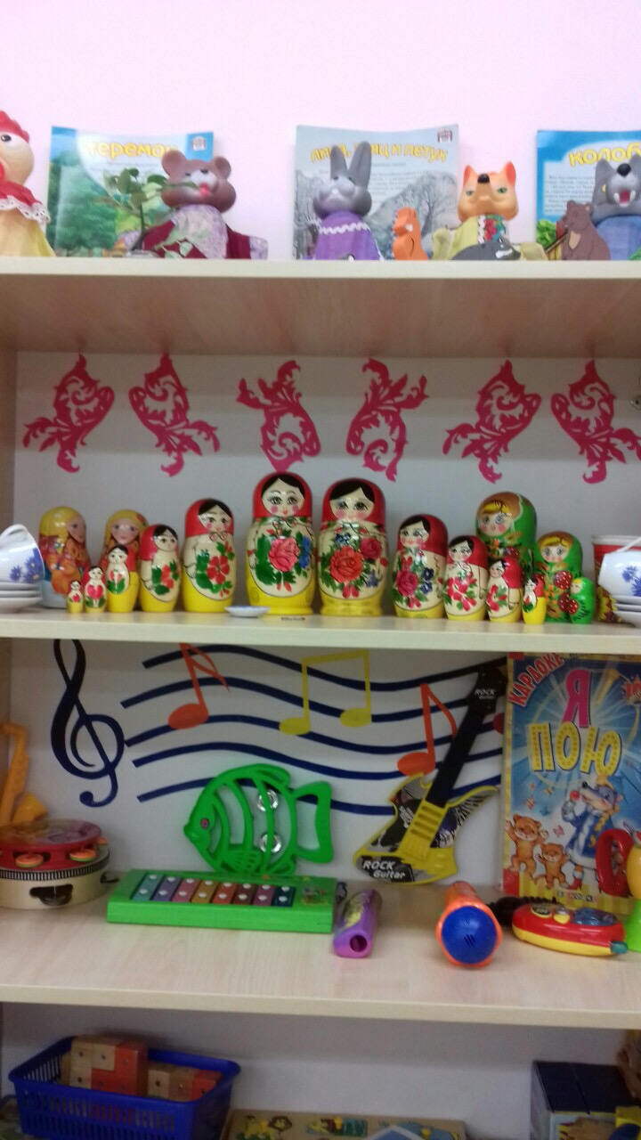
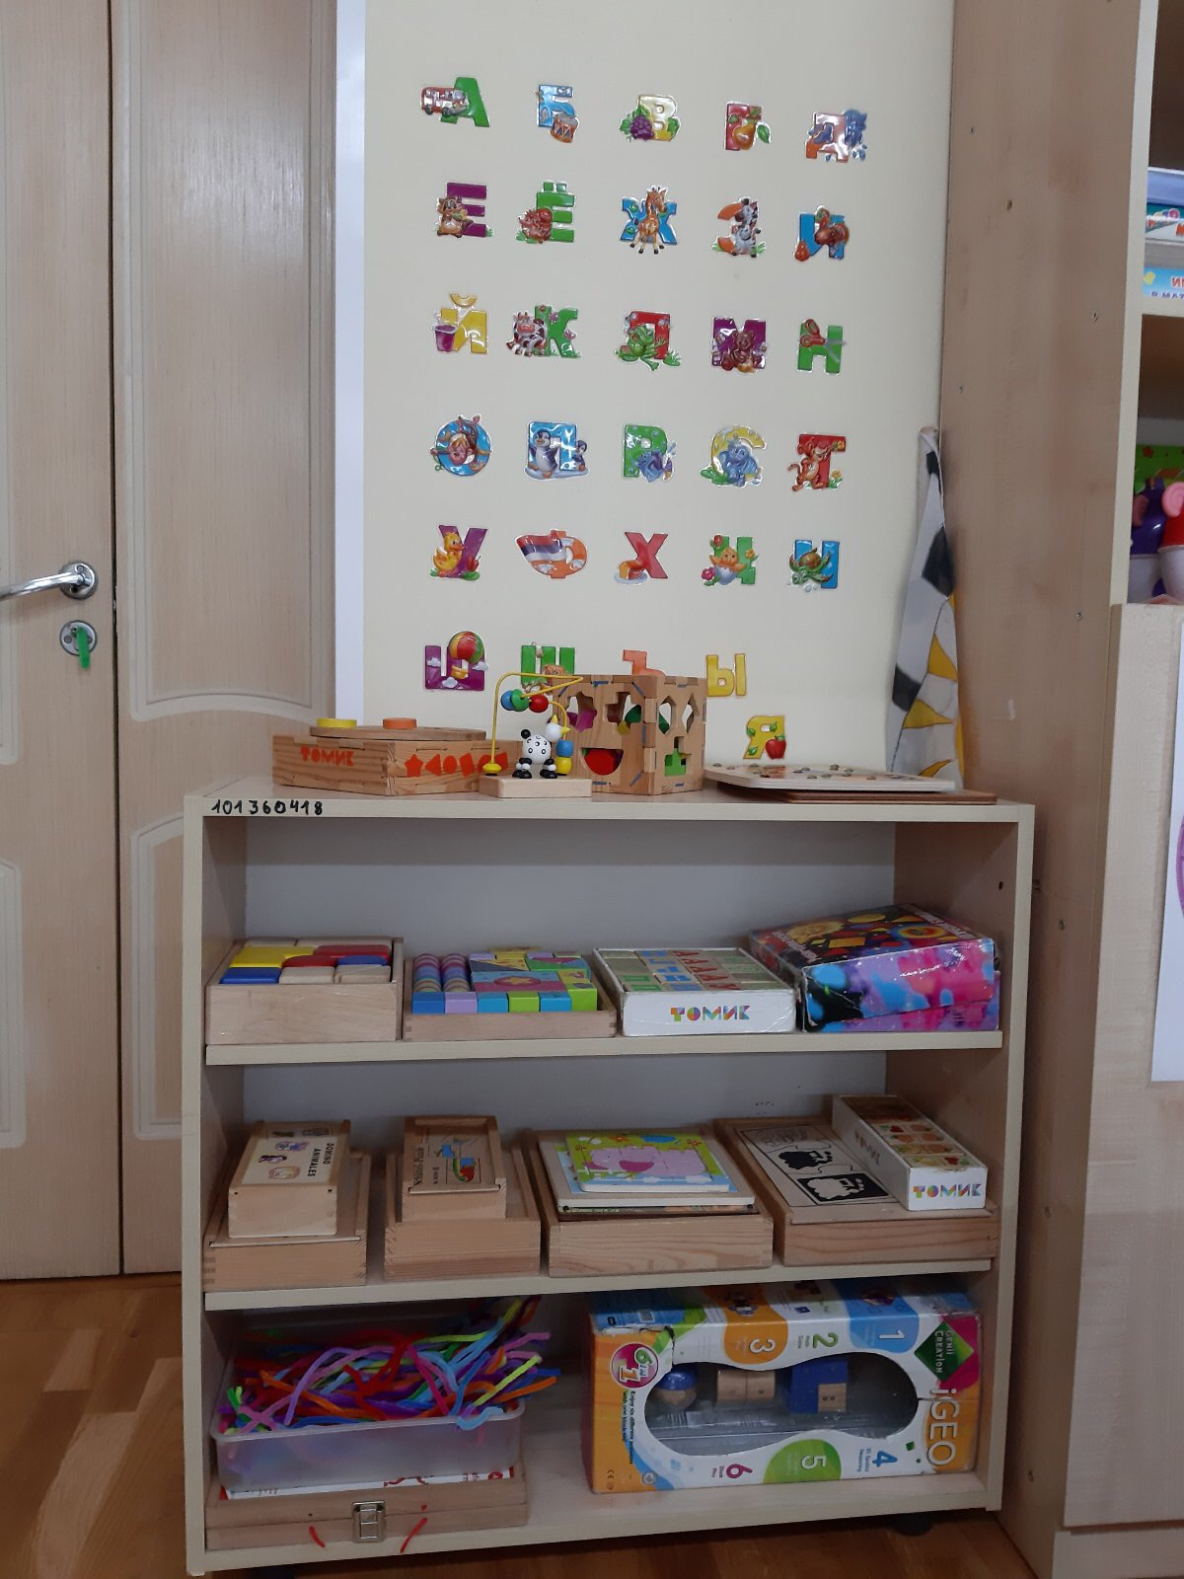

Slide 27
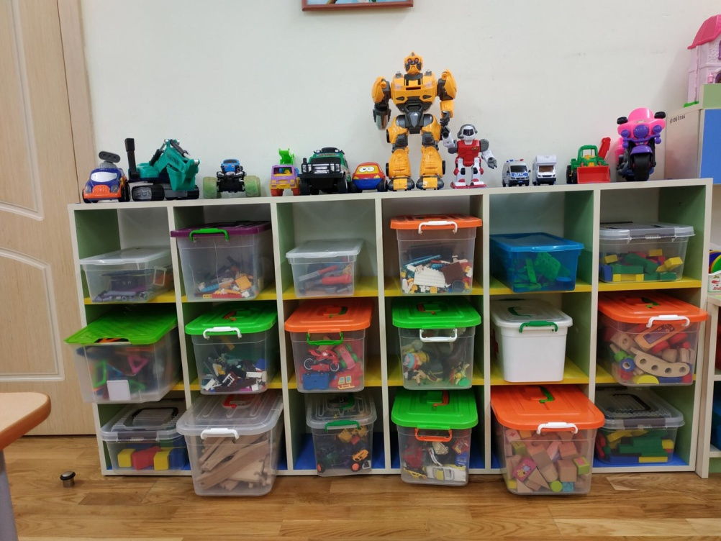
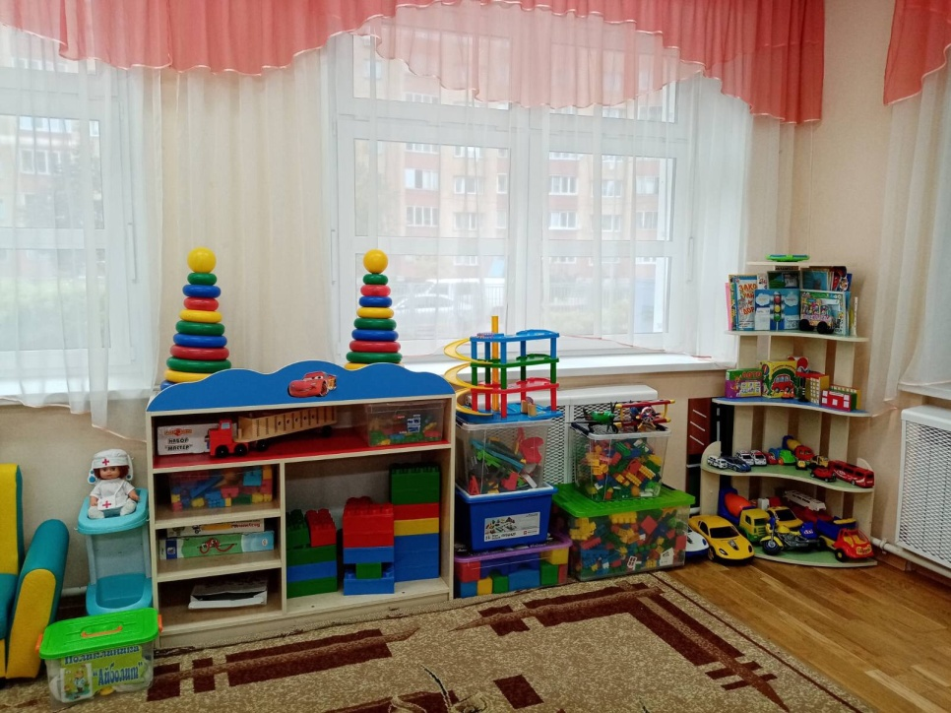
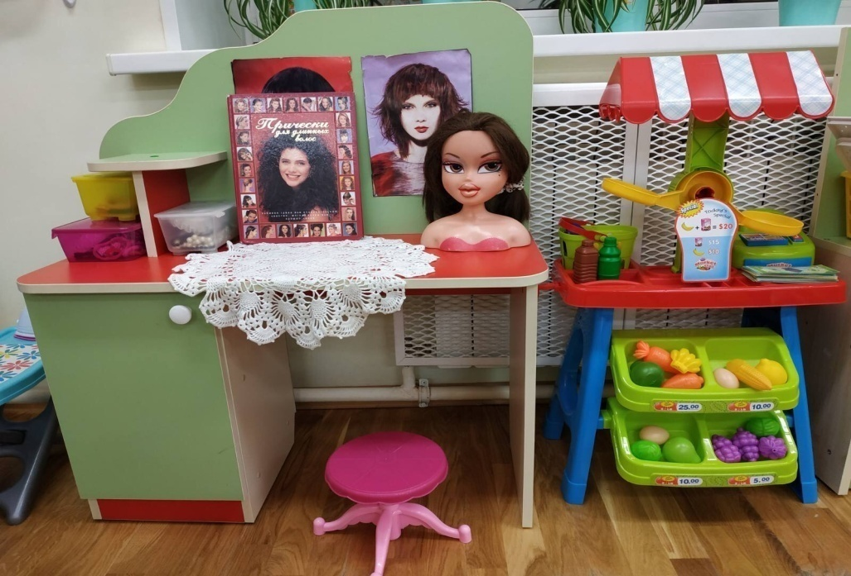
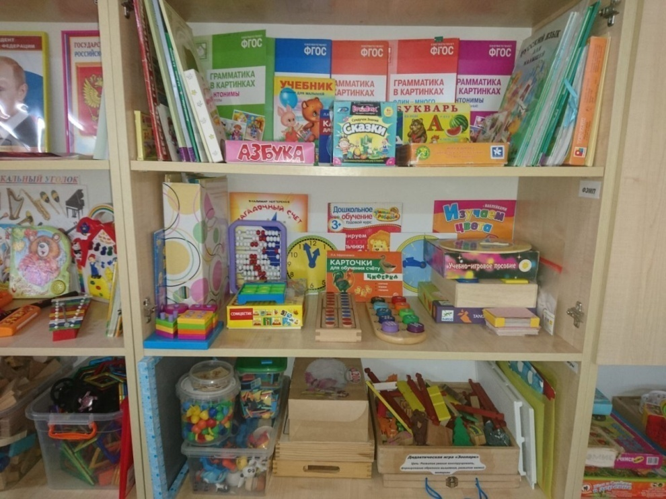

Slide 28
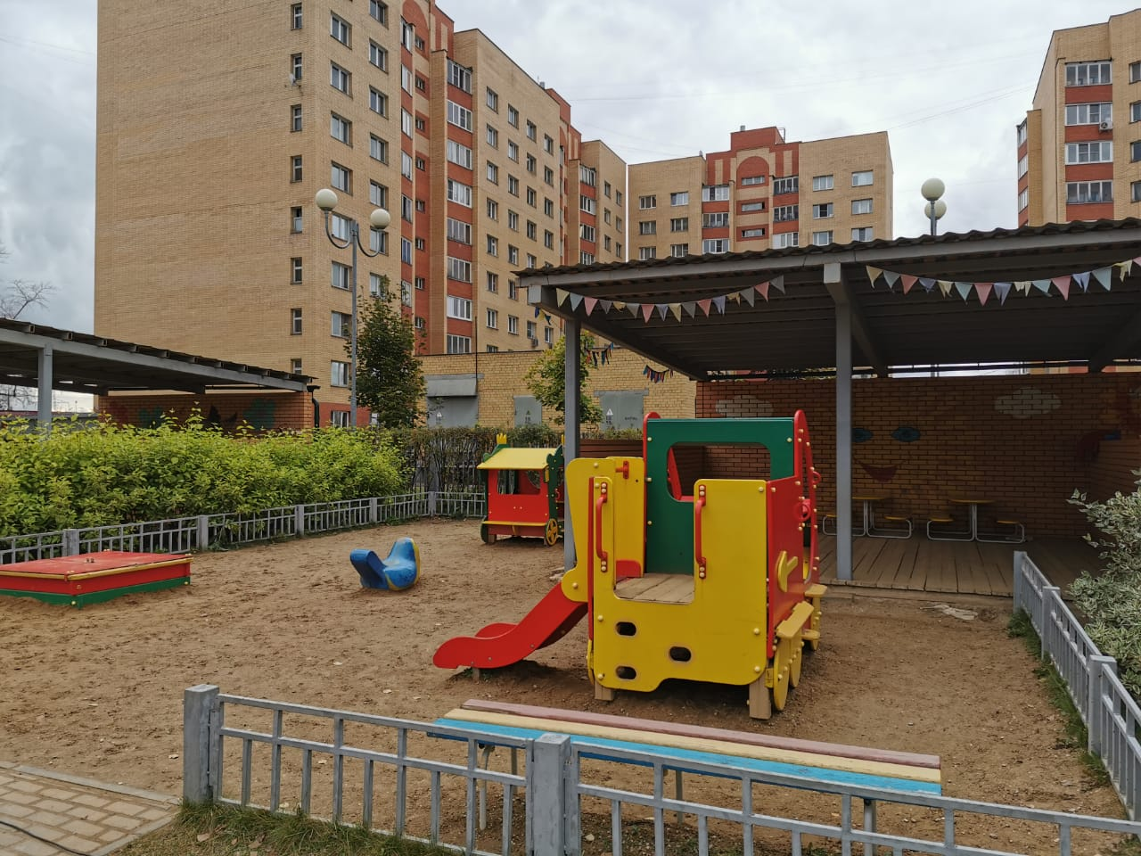
ПРОГУЛОЧНЫЕ ПЛОЩАДКИ

Slide 29
Коллектив ДОУ совместно с детьми и родителями принимают активное участие в акциях,
организованных на уровне Учреждения, на муниципальном,
региональном и всероссийском уровнях:
- «Лес Победы» и «Посади свой лес»;
- «Покормим птиц зимой»;
- «Благодарность земляков. Тепло ладоней»;
- «Акция памяти»;
- «Один день счастья» от благотворительного фонда «Старость в радость».
11

Slide 30
http://mbdou52.edummr.ru/?page_id=3651
Награды
Участие в конкурсах
http://mbdou52.edummr.ru/?page_id=18

Slide 34
ПЕРПЕКТИВЫ И ПЛАНЫ РАЗВИТИЯ на 2019 – 2020 УЧЕБНЫЙ ГОД
Удовлетворение спроса населения на дошкольное образование. Организация работы группы кратковременного пребывания детей с 2х до 3х лет.
Организация работы по Образовательной программе МБДОУ № 52 «Берёзка», разработанной с учетом требований ФГОС ДО.
Организация деятельности общего информационного познавательного консультативного портала для родителей через интерактивную форму «ТЕЛЕклуб».
Увеличение количества педагогов, аттестованных на первую и высшую квалификационные категории на 13%.
Организация дополнительных платных образовательных услуг.
Обогащение развивающей предметно пространственной среды в группах и в помещениях ДОУ.
Поиск новых социально-значимых партнеров для всестороннего развития детей.
Ссылка на страницу «Фотогалерея»
Ссылка на страницу «Мы в СМИ»
Ссылка на проект «Телеклуб»
Ссылка на страничку «Видео»
Ссылка на страничку «Новости ДОУ»

Slide 35
Детский сад является открытой образовательной системой.
Представление образовательному сообществу результатов деятельности дошкольного учреждения осуществляется через:
- размещение информации на официальном сайте ДОУ, в отчетах Управления образования администрации городского округа Мытищи;
- информирование о результатах деятельности социальных партнеров (Пироговская поликлиника, Роспотребнадзор);
- представление педагогического опыта на профессиональных образовательных порталах сети Интернет.
- проведение мастер-классов для родителей, открытых педсоветов, тематических дней,семинаров-практикумов, консультаций, «Дней открытых дверей», дней родительского самоуправления, спортивных мероприятий, мероприятий, организованных совместно с родителями воспитанников;
- проведение региональных семинаров, мастер-классов для студентов, обучающихся в высших образовательных учреждениях, для которых МБДОУ № 52 «Берёзка» является стажировочной площадкой;
- обучение педагогов и руководителей Учреждения в рамках базовой площадки Педагогической Академии последипломного образования, Центра компьютерных технологий, Московского государственного областного университета, Учебно-методического центра работников образования г.о. Мытищи и др.

Slide 36
ЗАКЛЮЧЕНИЕ
МБДОУ № 52 «Берёзка» функционирует стабильно в режиме постоянного развития. Учреждение предоставляет доступное качественное образование, воспитание и развитие в безопасных, комфортных условиях, адаптированных к возможностям каждого ребенка.
Задачи на 2018-2019 учебный год
Формирование здоровьесберегающей среды, как условие сохранения психофизического здоровья все участников образовательного процесса.
Повышение качества условий развития дошкольников в соответствии с их возрастными и индивидуальными особенностями и с учетом способностей и творческого потенциала каждого ребенка.
Укрепление патриотических чувств у дошкольников через национальную культуру и преемственность поколений.

